Slide 1
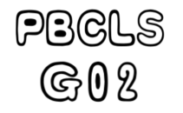
案例教学系统
需求工程计划
汇报人：张光程、刘雨霏、刘晓倩、胡方正、杨智麟

Slide 2
需求计划概述
时间管理计划
范围管理计划
目录
成本管理计划
质量管理计划
Contents
人力资源管理计划
风险管理计划
配置管理计划
文献参考、文档链接及分工明细

Slide 3
Part One
需求计划概述

Slide 4
1-1 项目概述
项目负责人：
PRD2018-G02
项目名称：
软件工程系列课程教学辅助网站
Project Based Case Learning System
项目模型：
采用逆瀑布模型

Slide 5
1-1 项目概述
过程产品
非移交产品
《可行性分析》
《项目章程》
《项目计划》
《需求工程项目计划》
《愿景与范围》
《用户群分类》
《需求优先级》
《用例描述》
《测试用例》
《用户手册》
《需求规格说明书》
《需求变更控制》
《项目总体报告》 [1][2]
《会议记录》
《需求变更申请文档》

Slide 6
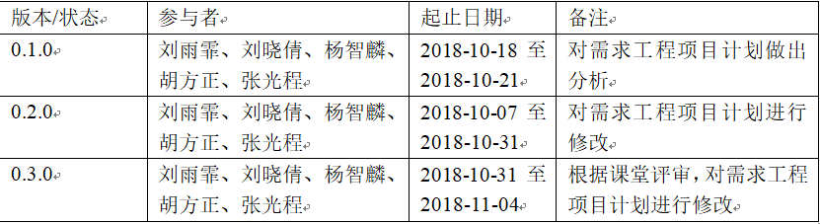
1-2 版本历史

Slide 7
1-3 项目干系人
用户方：
姓名 | 角色 | 办公地点 | 联系方式
杨枨 | 教师 | 理四506 | yangc@zucc.edu.cn
侯宏仑 | 教师 | 理四办公室 | ubilabs@zucc.edu.cn
刘雨霏 | 开发代表 | 理四实验室 | 19967306561
蓝舒雯 | 学生代表 | 寝室问源一637 | 17376509845
骆一辉 | 学生代表 | 理四实验室 | 135 6704 1998
施正之 | 学生代表 | 寝室弘毅一413 | 135 6656 7970
姜森豪 | 学生代表 | 寝室求真二205 | 15988130219
徐毓茜 | 学生代表 | 寝室问源一637 | 13588012651
陈栩 | 助教 | 寝室问源一636 | 31601341@stu.zucc.edu.cn
冯一鸣 | 助教 | 寝室弘毅一610 | 31601390@stu.zucc.edu.cn
陈妍蓝 | 助教 | 寝室问源一646 | 15858257692

Slide 8
1-3 项目干系人（续）
开发方：
姓名 | 电话 | 邮箱
刘雨霏 | 19967306561 | 31601236@stu.zucc.edu.cn
杨智麟 | 15968128542 | 31601259@stu.zucc.edu.cn
刘晓倩 | 15988154533 | 31601381@stu.zucc.edu.cn
胡方正 | 13567797411 | 31601391@stu.zucc.edu.cn
张光程（组长） | 15988133320 | 31608035@stu.zucc.edu.cn

Slide 9
1-4 软件支持
文档撰写及PPT制作：Microsoft Office Professional Plus 2010/2016
源码分析及修改：JetBrians PhpStorm （开发语言：PHP&JS）
配置管理：Git & GitHub Desktop
UML工具：StarUML
云服务器：阿里云服务器
数据库服务：MySQL
图片制作：Adobe PhotoShop
原型制作：Axure RP
E-R图制作：Sybase PowerDesigner

Slide 10
Part Two
时间管理计划

Slide 11
2-1 里程碑及期限
里程碑 | 开始时间 | 结束时间 | 交付成果
M0 | 2018/09/27 | 2018/10/02 | 《项目计划》
M1 | 2018/10/11 | 2018/10/13 | 《项目可行性报告》
M2 | 2018/10/17 | 2018/10/21 | 《项目章程》、《项目总体计划》、《需求工程计划-初步》
M3 | 2018/10/23 | 2018/10/29 | 《质量保证计划》
M4 | 2018/10/25 | 2018/11/5 | 《需求工程计划》
M5 | 2018/11/6 | 2018/12/3 | 《需求规格说明书》
M6 | 2018/12/4 | 2018/12/17 | 《软件需求变更文档》
M7 | 2018/12/8 | 2019/1/3 | 《软件概要设计说明》
M8 | 2018/11/27 | 2018/12/3 | 《测试计划》 《安装部署计划》 《培训计划》 《系统维护计划》
M9 | 2019/1/2 | 2019/1/5 | 《项目总结报告》

Slide 12
Part Three
范围管理计划

Slide 13
3-1 需求工程范围
项目阶段 | 具体内容
需求获取 | 编写项目与范围、确定需求开发过程、用户群分类、选择产品代表、建立核心队伍、进行访谈，确定使用实例、召开应用程序开发练习会议、分析用户工作流程、确定质量属性、检查问题报告、需求重用
需求分析 | 绘制关联图、创建开发原型、分析可行性、确定需求优先级、为需求建立模型、编写《数据字典》、应用质量功能调配
需求规格说明 | 采用软件需求规格说明模版标明需求来源、为每一项需求注上标号、记录业务规范、创建需求跟踪能力矩阵
需求规格审核 | 审查需求文档、编写《测试用例》、编写《用户手册》、确定合格的标准
需求管理 | 确定变更控制过程、建立变更控制委员会、进行变更影响分析，产出《变更影响分析》文档、跟踪每一项变更、编写《需求文档》的基准版本和控制版本、维护变更历史记录、跟踪需求状态、衡量需求稳定性、使用需求管理工具
[2][5]

Slide 14
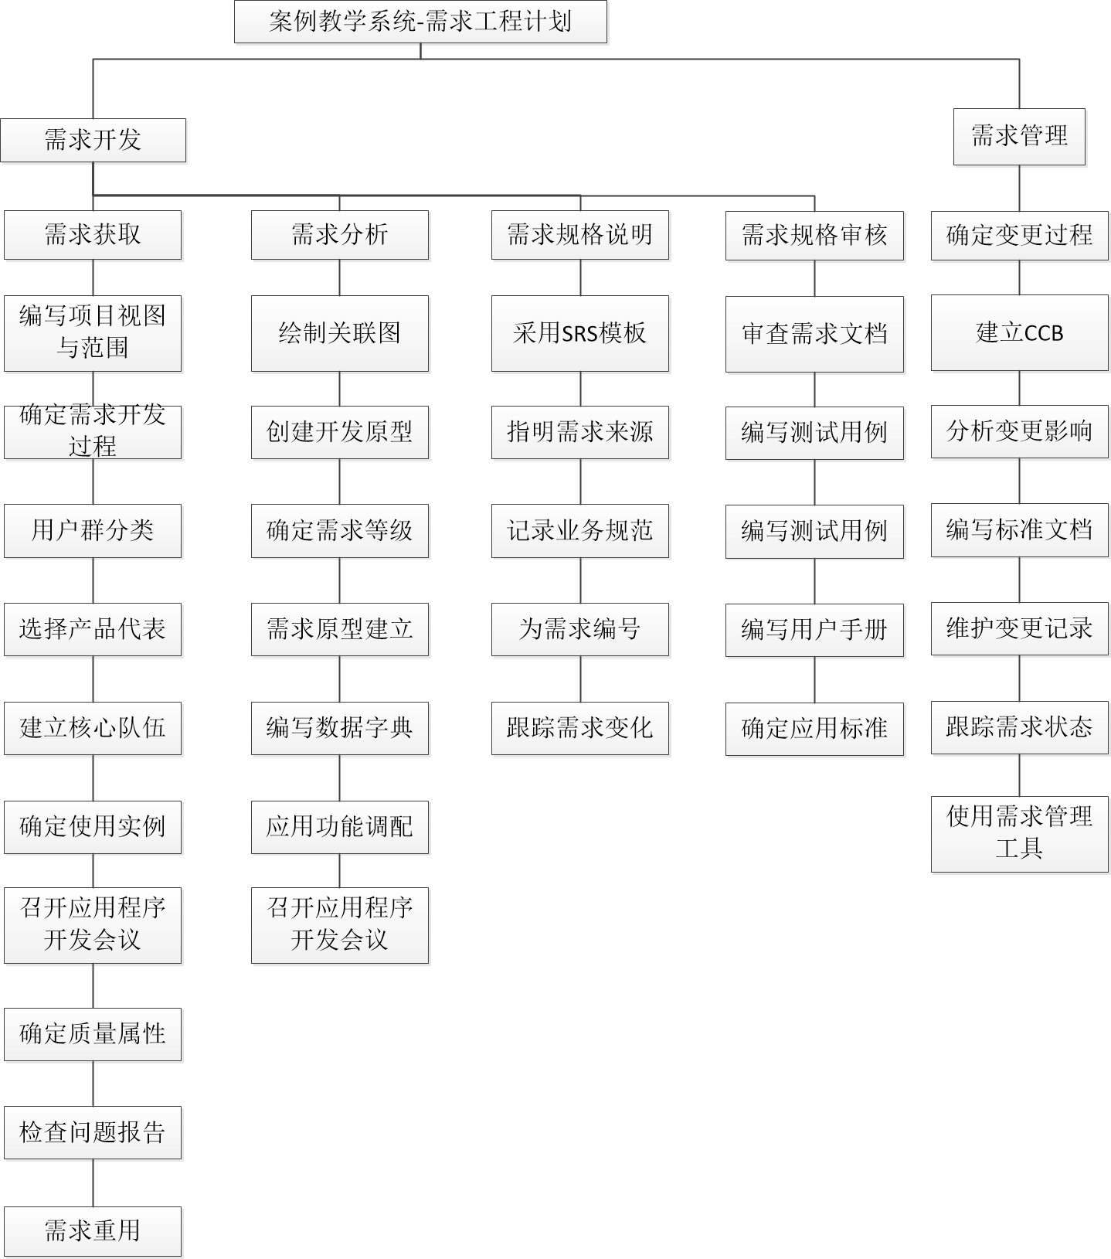
3-2 WBS图

Slide 15
Part Four
成本管理计划

Slide 16
4-1 成本管理
2018年杭州社会平均标准月薪5096元/人，时薪约28元/人，杨老师指导权重比1.5，项目总共72，每天工作1小时来算，需要3024元
软件使用无支出（使用的软件不是开源的就是盗版的）
项目需要借用一些服务器如阿里云服务器，半年租用价格为59元（学生价——阿里云云翼计划）（但是推迟一个月发货）
总计：2800-3400元

Slide 17
Part Five
质量管理计划

Slide 18
5-1 质量管理角色
名字 | 角色 | 职责
张光程 | 项目经理 | 负责整个项目的计划，工作任务的分配并监督各成员任务完成情况。
杨枨老师 | 总负责人 | 对项目各阶段里程碑文件进行检查评审。

Slide 19
5-2 质量目标
1、确保各类客户提出的需求的可行性。
2、确保实现可行的所有需求。
3、确保没有理解错误客户需求。
4、确保按照需求实现的软件系统可以满足客户需求。 [2]

Slide 20
5-3 质量策略
1、日常中，经常与客户联系，提高客户参与度。
2、需求开发过程中需要站在客户角度，协助质量指标和可能的风险。
3、对容易产生二义性的需求目标进行询问，确认顾客真实需求，保证需求文档不产生二义性。
4、进行有关项目需求的评审。 [2]

Slide 21
Part Six
人力资源管理计划

Slide 22
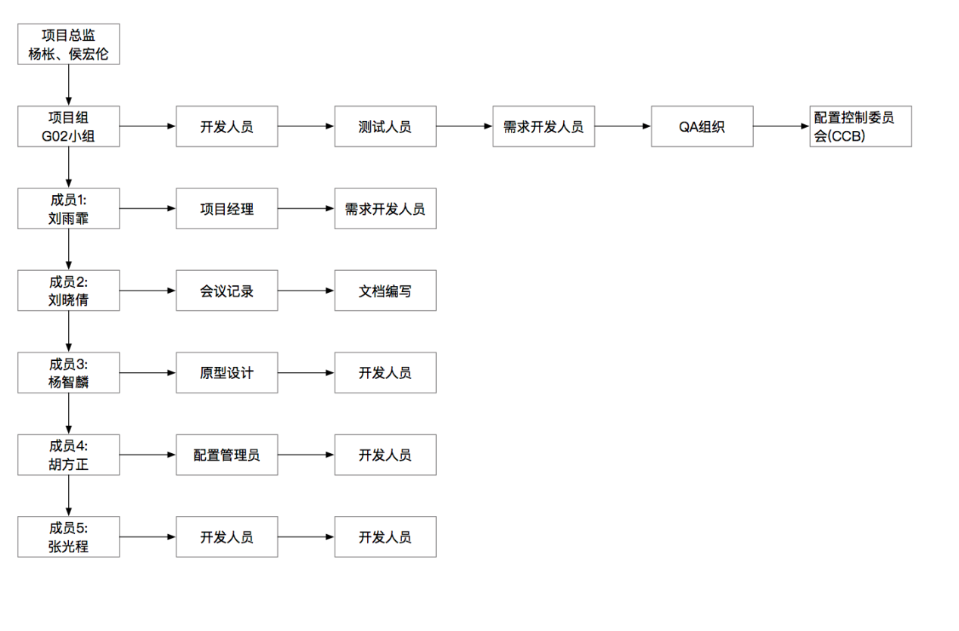
6-1 OBS图

Slide 23
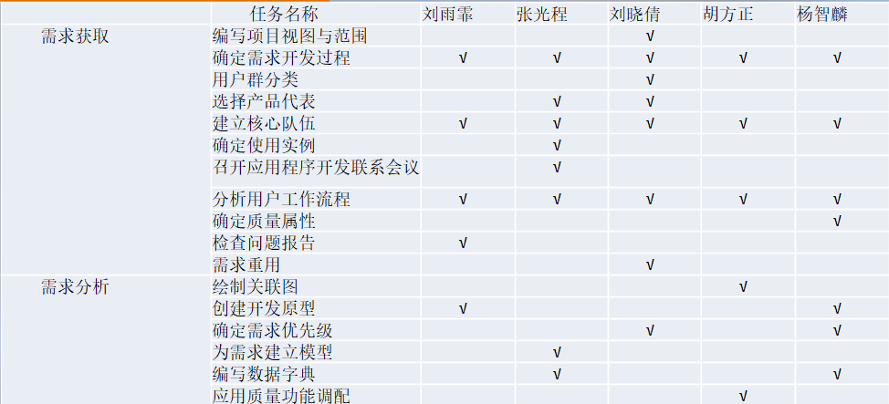
6-2 人员工作分配表

Slide 24
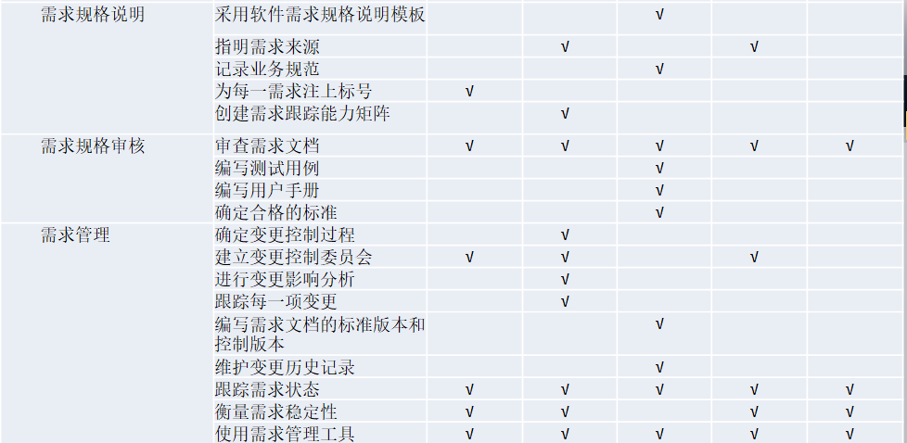
6-2 人员工作分配表

Slide 25
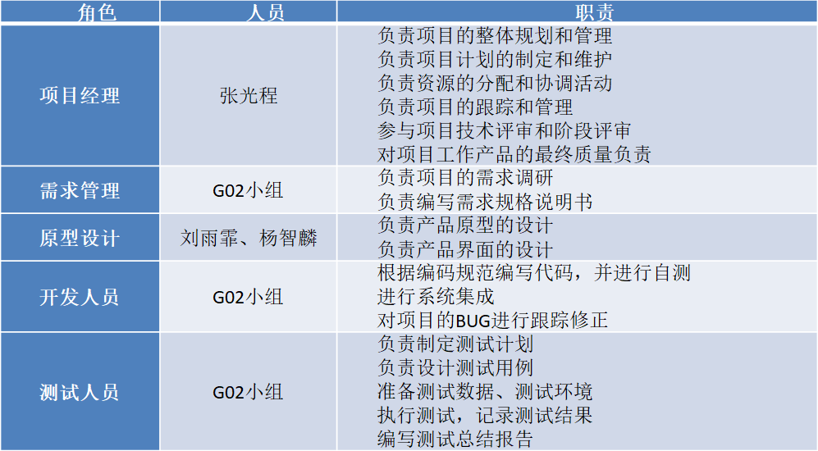
6-3 项目职责

Slide 26
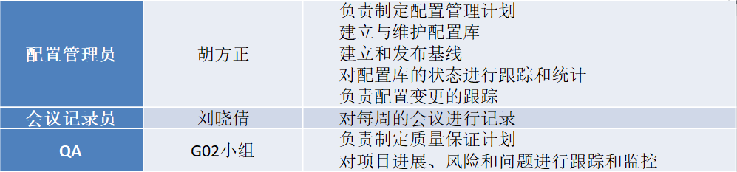
6-3 项目职责（续）

Slide 27
Part Seven
风险管理计划

Slide 28
7-1 风险评估
需求获取方面的风险
需求分析方面的风险
需求规格说明方面的风险
需求审核方面的风险
需求管理方面的风险
其他风险

Slide 29
7-1 风险评估
需求获取方面的风险：
1.产品项目范围没有达成明确的共识引发的风险
2.需求开发所需的时间分配不合理引发的风险
3.忽视非功能需求引发的风险
4.未加说明的需求引发的风险
5.对已有的产品作为需求基线来源引发的风险
6.根据用户提议的解决方案引发的风险
需求分析方面的风险：
1.设定需求优先级时的风险
2.为需求建立模型时的风险
3.编写数据字典时的风险 [2][3][4]
需求规格说明方面的风险：
采用模版错误的风险
需求审核方面的风险：
1.编写测试用例时的风险
2.编写用户手册不够详细的风险
3.合格标准定制时的风险

Slide 30
7-1 风险评估
需求管理方面的风险：
1.变更控制过程不完善引发的风险
2.变更控制委员会没有实际生效的风险
3.变更影响分析不当的风险
4.历史记录丢失的风险
5.需求管理工具使用不当的风险
其他风险：
1.工作人员的事假病假
2.项目经费的不足 [2]

Slide 31
7-2 风险控制
需求获取方面的风险控制
需求分析方面的风险控制
需求规格说明方面的风险控制
需求审核方面的风险控制
需求管理方面的风险控制
其他风险控制

Slide 32
7-2 风险控制
需求获取方面的风险控制：
1.在项目早期确定项目的业务需求范围，并将它作为添加新需求和修改现有需求的指导
2.合理安排需求开发所需的时间
3.确定主要客户，并采用产品代言人的方法，保证有足够的客户代表的积极参与，确保由合适的人对需求做出权威性的决策。
4.尽量识别客户可能做出的任何假设。提出自由回答的问题来鼓励客户分享更多的想法、期望、主意、信息和关注点，而不是我们以其他方式所听到的。
5.通过逆向工程发现的需求编写成文档，让客户评审这些需求，以确保其正确定和相关性。
6.分析人员必须提炼出隐藏在客户提出的解决方案背后的真正意图。
需求分析方面的风险控制：
1.要确保每个功能需求、特性或用例都设定了优先级，并安排在一个特定的系统版本或迭代中实现它们。
2.获取足够的知识以对需求进行正确的建模。
3.正确了解需求的内容以打造正确的数据字典。 [2]

Slide 33
7-2 风险控制
需求规格说明方面的风险控制：
验证并使用绝对正确且权威的模版。
需求审核方面的风险控制：
1.确保测试用例正确的实例化，文档化。
2.间断性采纳足够的客户建议以不断改善用户手册。
3.多次与需求给及方接触，确定需求的最终模式以正确的制定合格标准。
需求管理方面的风险控制：
1.项目经理严格把控变更控制过程，保证每次变更都有原因有记录以及有影响分析。
2.项目经理严格把关变更控制委员会，以使其达到应有的效果以及保证维持日常的运作。
3.变更控制委员会对每一次变更申请做出正确的影响分析并与项目经理协商决定变更与否。
4.项目经理与变更控制委员会负责人两首保留历史文件，并实时上传新文件至远程库。
5.所有组员认真学习需求管理工具的使用，达到对其进行熟练的基础操作。 [2][3]

Slide 34
7-2 风险控制
其他风险控制：
1.工作人员做到所有事假提前一星期通知以让项目经理合理安排其他人员的分工使计划照常推进。所有计划应有第二套执行方案以保证在员工病假或突然的事假以及其他理由的请假中能急事实施以确保项目的正常推进。
2.早期进行正确的经费预算，项目经理对开支进行严格的把控以保证预算的充足，对无法预计的花费进行判断重要性及经后的预算重估和经费申请。 [2][3]

Slide 35
Part Eight
配置管理计划

Slide 36
8-1 配置标志&版本管理
软件项的标识基本按照《软件配置标识命名规则》进行。
使用Github在远端创建库并允许小组成员对其的操作。明确受控文档与非受控文档，项目一经修改就传送每一个测试版本至非受控文档，1.0及以上的正式版本将最高版本保存至受控文档，确保版本的回溯可能。

Slide 37
8-2项目的监督和控制机制
项目组其他成员可以对范围提出变更意见，但必须向PM进行报告并估计每一个项目成员提出新方法、新工具以提高项目的开发进度，但严格控制在未经讨论的擅自变更，这些变更指 WBS 中未规定的事情。
对于客户提出的变更，视变更影响的大小，首先须经变更控制委员会正式或者非正式的讨论，把最后的变更意见交由项目经理实施。 [2]

Slide 38
8-3 配置管理实施
仔细定义软件系统的交付物；严格控制对可交付物的变更；确保软件系统的可交付物与既定的或者经过核准修订的可交付物相一致。配置管理员的确认以及配置活动的审查。 [2]

Slide 39
Part Nine
文献参考、文档链接及分工明细

Slide 40
9-1 参考文献
[1]《软件工程导论》 清华大学出版社 张海藩等
[2]《软件需求第三版》 清华大学出版社 Karl Wiegers Joy Beatty
[3]《IT项目管理第八版》 机械工业出版社 凯西•施瓦尔贝
[4]《人月神话》清华大学出版社 费雷德里克•布鲁克斯
[5] 项目、系统开发中的需求分析说明书和需求规格说明书的区别----CSDN博客 2018\10\18

Slide 41
9-2 文档链接
PRD2018-G02-第六次系统分析会议.docx
PRD2018-G02-QA计划0.2.docx
PRD2018-G02-可行性分析报告0.4.docx
PRD2018-G02-项目计划0.5.docx
PRD2018-G02-项目章程0.3.docx
PRD2018-G02-需求工程项目计划0.3.docx
PRD2018-G02-需求计划Gantt.mpp

Slide 42
9-3 分工明细
文档书写及部分PPT修改------刘晓倩 92分
LRC,OBS,WBS ------胡方正，刘雨霏 90/87分
甘特图--------杨智麟 89分
PPT制作------张光程 94分

Slide 43
Thank You
汇报人：G02

